Slide 1
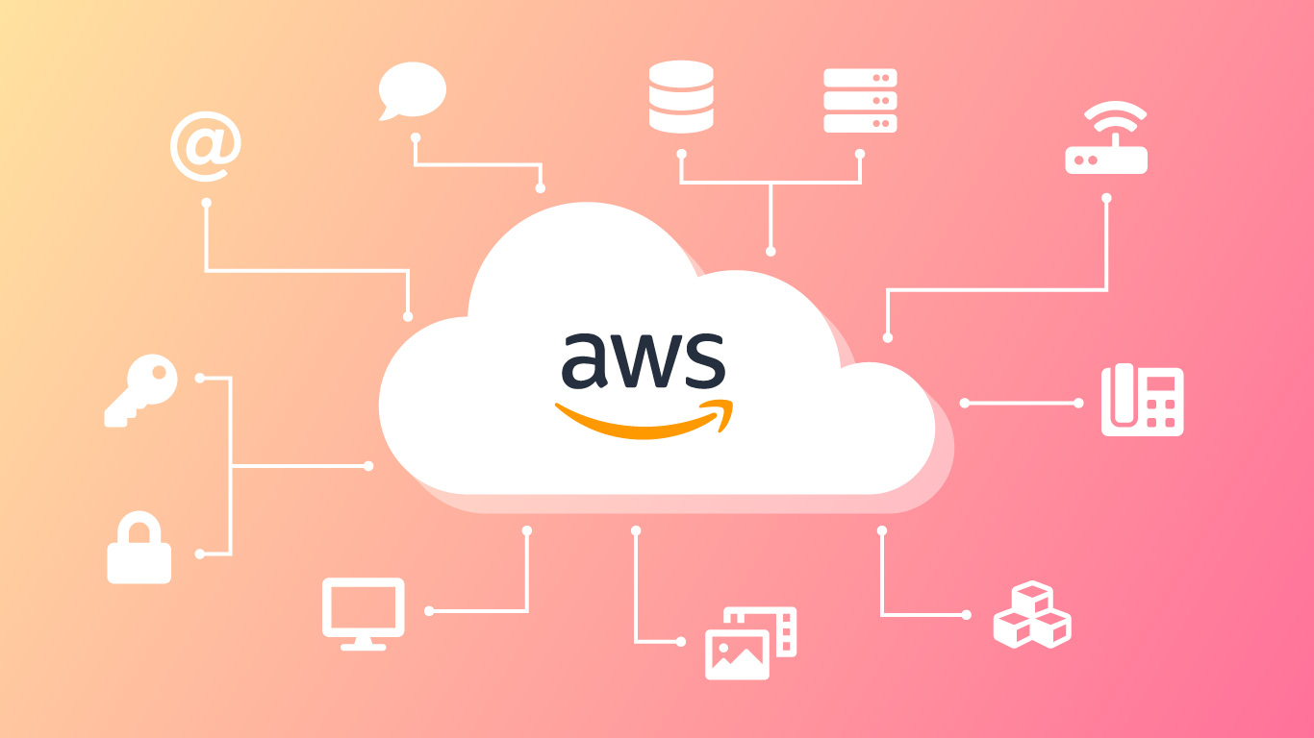


Slide 2


AWS Identity and Access Management
Administrar Usuarios.
Administrar Roles.
Administrar Grupos.
Administrar usuarios federados y sus permisos.

Slide 3

Prácticas recomendadas de seguridad en IAM
No utilice el usuario raíz.
Utilice el Usuario Administrador de IAM.
Cambie la clave de acceso de forma periódica.
Nunca comparta las claves de acceso de su usuario raíz.
Utilice contraseñas seguras.
Active la autenticación multifactor (MFA).
Utilizar roles para delegar permisos.
Conceder privilegios mínimos.

Slide 4


Amazon Simple Storage Service(S3)
Almacenamiento de objetos que ofrece escalabilidad, disponibilidad, seguridad y rendimiento.
Ofrece varios tipos de almacenamiento:
S3 Standard, S3 Standard-IA, S3 Intelligent-Tiering, S3 One Zone-IA, S3 Glacier Instant Retrieval, S3 Glacier Flexible Retrieval y S3 Glacier Deep Archive
Control de versiones de S3.
Nivel de durabilidad.
99,999999999 %

Slide 5


Amazon Virtual Private Cloud (VPC)
Red virtual aislada.
Selección de su propio rango de direcciones IP.
Creación de subredes.
Configuración de tablas de enrutamiento.
Registros de flujo.
Direccionamiento IP.
Lista de control de acceso de red.
Grupos de Seguridad.

